Slide 1


소프트웨어 설계
최상위 뷰 개인비서
소프트웨어 설계
임한규 교수님
이재인 , 손승열, 허성근, 김수미

Slide 2

소프트웨어 설계
Ⅰ
기획

Slide 3
멀티미디어 컨텐츠
Index
Ⅰ 기획
Ⅱ 요구분석
Ⅲ 설계
Ⅳ 구현
1. 개요
1-1 주제
1-2 선정이유
1-3 주요대상
2. 진행
2-1 진행방법
2-2 제작환경
2-3 개발도구
2-4 주요기능
2-5 기대효과
3. 구성
3-1 팀원 구성 및 역할
3-2 WBS
3-3 프로젝트 일정
3-4 자원 및 예산
1. 요구추출
1-1 시장조사
1-2 설문조사
1-3 제한요소
1-4 벤치마킹
1-5 멘토자문
1-6 SWOT분석
2. 기능적 분석
2-1 DFD 구조도
2-2 소단위 명세서
2-3 데이터베이스관계도
1. 설계
1-1 시스템 구조도
1-2 플로우차트
1-3 DB 설계
1-4 UI 설계
1. 구현과정
1-1 Intro
1-2 메인화면
1-3 실행
1-4 UI 설계
2. 프로젝트 영상
2-1 구현 영상

Slide 4
소프트웨어 설계
1-1. 주제
Contents
개 요
1. 개요
1-1 주제
1-2 선정이유
1-3 주요대상
2. 진행
2-1 진행방법
2-2 제작환경
2-3 개발도구
2-4 주요기능
2-5 기대효과
3. 구성
3-1 팀원 구성 및 역할
3-2 WBS
3-3 프로젝트 일정
3-4 자원 및 예산
최상위 뷰 개인비서 APP

Slide 5
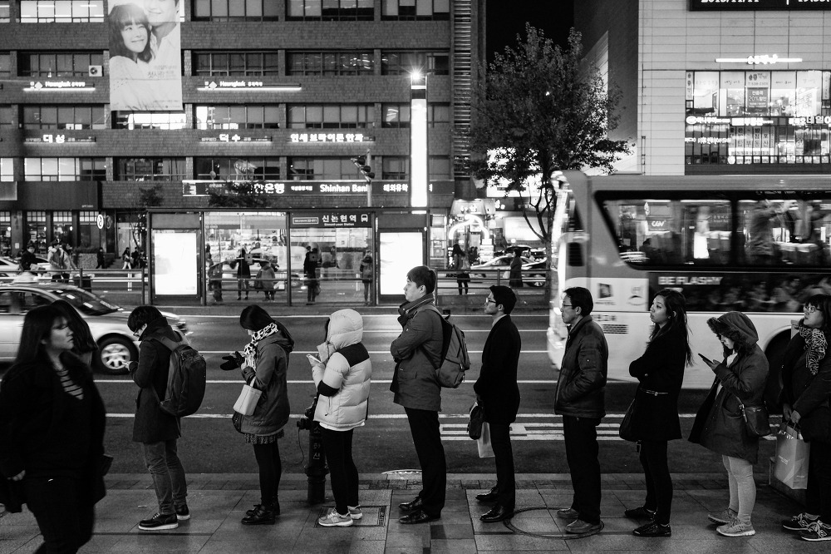
소프트웨어 설계
1-2. 선정이유
Contents
개 요
1. 개요
1-1 주제
1-2 선정이유
1-3 주요대상
2. 진행
2-1 진행방법
2-2 제작환경
2-3 개발도구
2-4 주요기능
2-5 기대효과
3. 구성
3-1 팀원 구성 및 역할
3-2 WBS
3-3 프로젝트 일정
3-4 자원 및 예산
자신이 하고 싶은 일은 계획해보지도 못하고
바쁜 일상 속에서 개인 일정에 치여 시간을 보내는
사람들에게 시간의 효율적인 관리를 위해 선정함.

Slide 6
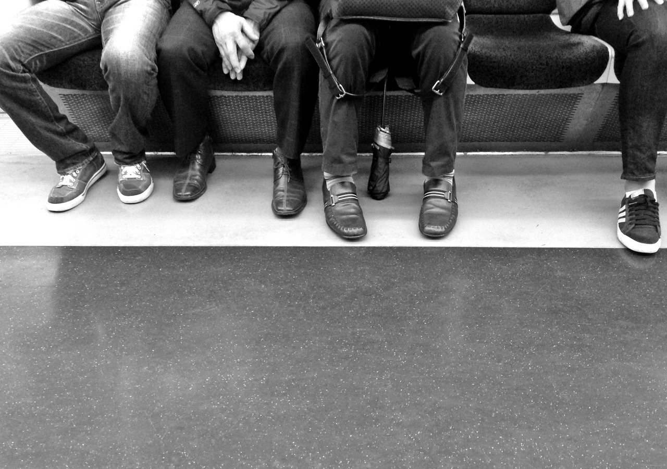
소프트웨어 설계
1-3. 주요대상
Contents
개 요
1. 개요
1-1 주제
1-2 선정이유
1-3 주요대상
2. 진행
2-1 진행방법
2-2 제작환경
2-3 개발도구
2-4 주요기능
2-5 기대효과
3. 구성
3-1 팀원 구성 및 역할
3-2 WBS
3-3 프로젝트 일정
3-4 자원 및 예산
시험을 앞둔 수험생 / 공시생
미팅이 잦은 직장인
어린아이를 둔 부모
날씨에 민감한 농부 / 어부
돈 절약이 필요한 학생 / 부모

Slide 7
소프트웨어 설계
2-1. 진행방법
Contents
개 요
1. 조원들과의 주기적인 회의 진행
2. 설문조사를 통한 사용자 의견 반영
3. 벤치마킹을 통해 차별화된 어플 설계
4. 초기 프로토타입 제작 후 수정 및 보완
5. 멘토의 자문을 통해 프로젝트 보완
1. 개요
1-1 주제
1-2 선정이유
1-3 주요대상
2. 진행
2-1 진행방법
2-2 제작환경
2-3 개발도구
2-4 주요기능
2-5 기대효과
3. 구성
3-1 팀원 구성 및 역할
3-2 WBS
3-3 프로젝트 일정
3-4 자원 및 예산

Slide 8
소프트웨어 설계
2-2. 제작환경
Contents
개 요
개발버전 : ANDROID(JAVA)
개발형태 : APP
서버환경 : APMSETUP
디자인 : Photoshop cs6, Illustrator cs6
1. 개요
1-1 주제
1-2 선정이유
1-3 주요대상
2. 진행
2-1 진행방법
2-2 제작환경
2-3 개발도구
2-4 주요기능
2-5 기대효과
3. 구성
3-1 팀원 구성 및 역할
3-2 WBS
3-3 프로젝트 일정
3-4 자원 및 예산

Slide 9
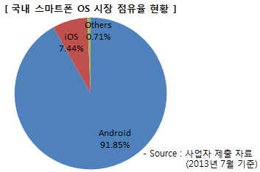
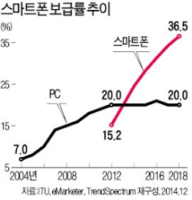
소프트웨어 설계
2-2. 제작환경
Contents
개 요
2013년 7월 말 기준, 안드로이드 국내 시장 점유율을 91.85%로 절대적인 우위를 보여준다.
1. 개요
1-1 주제
1-2 선정이유
1-3 주요대상
2. 진행
2-1 진행방법
2-2 제작환경
2-3 개발도구
2-4 주요기능
2-5 기대효과
3. 구성
3-1 팀원 구성 및 역할
3-2 WBS
3-3 프로젝트 일정
3-4 자원 및 예산
KT경제경영연구소는 20일 펴낸 ‘2015년 모바일 트렌드 전망’ 보고서에서 “지난해 세계 스마트폰 보급률이 24.5%로 PC(20%)를 처음 웃돌았다”고 발표했다.
국내 스마트폰 시장은 안드로이드 사용자가 더 많아 안드로이드로 개발하기로 결정했다.

Slide 10
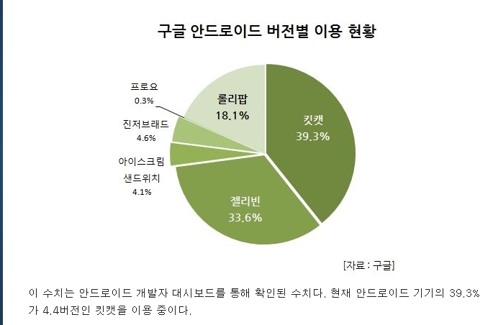
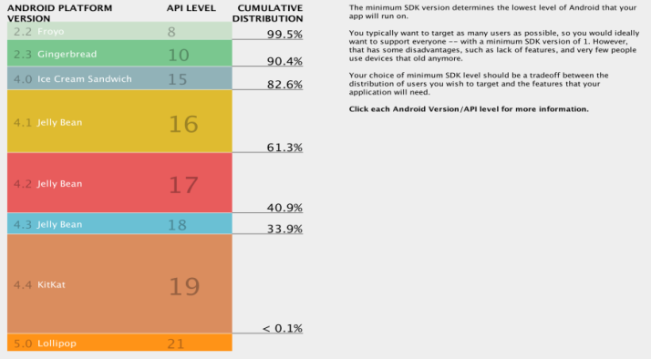
소프트웨어 설계
2-2. 제작환경
Contents
개 요
1. 개요
1-1 주제
1-2 선정이유
1-3 주요대상
2. 진행
2-1 진행방법
2-2 제작환경
2-3 개발도구
2-4 주요기능
2-5 기대효과
3. 구성
3-1 팀원 구성 및 역할
3-2 WBS
3-3 프로젝트 일정
3-4 자원 및 예산
가이드를 보면, 안드로이드 4.0.3 아이스크림 샌드위치 버전을 권장하는데,
이 버전을 사용하면 현존 단말이 90.4% 가 커버가 가능하다고 나온다.
기기의 호환성,기능을 고려하여
아이스크림 샌드위치버전으로
개발하기로 결정했다.

Slide 11






소프트웨어 설계
2-3. 개발도구
Contents
개 요
프로그램 코딩
1. 개요
1-1 주제
1-2 선정이유
1-3 주요대상
2. 진행
2-1 진행방법
2-2 제작환경
2-3 개발도구
2-4 주요기능
2-5 기대효과
3. 구성
3-1 팀원 구성 및 역할
3-2 WBS
3-3 프로젝트 일정
3-4 자원 및 예산
디자인
문서작성

Slide 12
소프트웨어 설계
2-4. 주요기능
Contents
개 요
1. 위젯 형태로 사용자에게 필요한 정보를
(날씨,스케줄,뉴스) 보여줌
2. 사용자의 소비절약을 도와줄 알림을 띄움
1. 개요
1-1 주제
1-2 선정이유
1-3 주요대상
2. 진행
2-1 진행방법
2-2 제작환경
2-3 개발도구
2-4 주요기능
2-5 기대효과
3. 구성
3-1 팀원 구성 및 역할
3-2 WBS
3-3 프로젝트 일정
3-4 자원 및 예산

Slide 13
소프트웨어 설계
2-5. 기대효과
Contents
개 요
1. 환경적인 정보를 실시간으로 제공하여 사용자가 보다 빠른 대처가 가능
2. 가계부를 쓰지 않아도 대략적인 사용금액을 도표로 제공하여 돈을 절약
1. 개요
1-1 주제
1-2 선정이유
1-3 주요대상
2. 진행
2-1 진행방법
2-2 제작환경
2-3 개발도구
2-4 주요기능
2-5 기대효과
3. 구성
3-1 팀원 구성 및 역할
3-2 WBS
3-3 프로젝트 일정
3-4 자원 및 예산

Slide 14
소프트웨어 설계
3-1. 팀원 구성 및 역할
Contents
이재인
P M
프로그램
제작
자료조사
PPT제작
개 요
1. 개요
1-1 주제
1-2 선정이유
1-3 주요대상
2. 진행
2-1 진행방법
2-2 제작환경
2-3 개발도구
2-4 주요기능
2-5 기대효과
3. 구성
3-1 팀원 구성 및 역할
3-2 WBS
3-3 프로젝트 일정
3-4 자원 및 예산
허성근
김수미
프로그램
제작
PPT제작
자료조사
디자인
PPT제작
손승렬
디자인
문서작성
PPT제작
김정수(멘토)

Slide 15
소프트웨어 설계
3-2. WBS
Contents
개인비서
개 요
기획
설계
개발
테스트
1. 개요
1-1 주제
1-2 선정이유
1-3 주요대상
2. 진행
2-1 진행방법
2-2 제작환경
2-3 개발도구
2-4 주요기능
2-5 기대효과
3. 구성
3-1 팀원 구성 및 역할
3-2 WBS
3-3 프로젝트 일정
3-4 자원 및 예산
구성
시스템설계
시스템개발
시스템테스트
기획
자료수집
자료수집
메인페이지설계
카드결제모듈 설계
카드결제모듈 개발
DB테스트
기능정의
기능정의
회원가입페이지설계
날씨 설계
발
날씨개발
일정계획 수립
게시판테스트
일정계획 수립
게시판설계
스케줄 설계
게시판개발
스케줄 개발
요구분석
UI설계
UI설계
통합테스트
시장조사
시장조사
메인페이지UI설계
카드결제UI 설계
메인페이지UI개발
카드결제UI 개발
유지보수
설문조사
설문조사
회원가입페이지UI설계
날씨UI 설계
회원가입페이지UI개발
날씨 개발
벤치마킹
벤치마킹
게시판UI설계
스케줄UI 설계
게시판UI개발
스케줄 개발
검토 및 수정
기능보안
기능보안
DB구조도
DB구조도
DFD구조도
회원DB설계
회원DB설계
회원DB개발
회원DB개발
검토 및 수정
게시판DB설계
카드내역DB설계
게시판DB개발
카드내역DB개발
검토 및 수정
모듈통합
검토 및 수정

Slide 16
소프트웨어 설계
3-3. 프로젝트 일정
Contents
개인비서 | 3월 |  | 4월 |  |  |  | 5월
 | 4주 |  | 1주 | 2주 | 3주 | 4주 | 1주 | 2주 | 3주
팀 구성 및 주제선정
일정 수립 및 계획서 작성
요구사항 분석
디자인 설계
DFD, 플로우 차트 작성
구현 및 완성
테스트 및 보수
명세서 수정
시연 및 발표
개 요
1. 개요
1-1 주제
1-2 선정이유
1-3 주요대상
2. 진행
2-1 진행방법
2-2 제작환경
2-3 개발도구
2-4 주요기능
2-5 기대효과
3. 구성
3-1 팀원 구성 및 역할
3-2 WBS
3-3 프로젝트 일정
3-4 자원 및 예산
기획

Slide 17
소프트웨어 설계
3-4. 자원 및 예산
Contents
【단위 : 명, 원】
구분 | 2015년 조사인원 | 평균임금(일평균) |  | 평균임금 (월평균) | 평균임금 (시간평균)
 |  | 2014년 | 2015년
기술자 | 379 | 408,995 | 411,642 | 8,644,482 | 51,455
특급기술자 | 17,276 | 376,262 | 373,593 | 7,845,453 | 46,699
고급기술자 | 9,361 | 272,075 | 276,160 | 5,799,360 | 34,520
중급기술자 | 10,267 | 221,371 | 221,375 | 4,648,875 | 27,672
초급기술자 | 15,385 | 189,174 | 190,787 | 4,006,527 | 23,848
고급기능사 | 172 | 172,384 | 177,337 | 3,724,077 | 22,167
중급기능사 | 320 | 140,531 | 141,168 | 2,964,528 | 17,646
초급기능사 | 229 | 116,756 | 118,732 | 2,493,372 | 14,842
자료입력원 | 146 | 111,487 | 112,570 | 2,363,970 | 14,071
개 요
1. 개요
1-1 주제
1-2 선정이유
1-3 주요대상
2. 진행
2-1 진행방법
2-2 제작환경
2-3 개발도구
2-4 주요기능
2-5 기대효과
3. 구성
3-1 팀원 구성 및 역할
3-2 WBS
3-3 프로젝트 일정
3-4 자원 및 예산
기획
(출처: https://www.sw.or.kr/biz/b_nos_view.jsp?articleNo=28853&page=1&pageSize=10)

Slide 18
소프트웨어 설계
3-4. 자원 및 예산
Contents
개 요
1. 개요
1-1 주제
1-2 선정이유
1-3 주요대상
2. 진행
2-1 진행방법
2-2 제작환경
2-3 개발도구
2-4 주요기능
2-5 기대효과
3. 구성
3-1 팀원 구성 및 역할
3-2 WBS
3-3 프로젝트 일정
3-4 자원 및 예산
COCOMO Model -> 단순형
예상 LOC = 약4,000(4KDSl) PM = 2.4 * (KDSl)^{1.05} = 10.2 TDEV = 2.5 * (PM) ^{0.38} = 6.04(개월) FSP = 10.2MM / 6.04MO = 1.68(명) * 약 2명의 개발자가 필요
노임단가표 기준 예산 추정
예상 예산 1인의 6개월 동안의 비용 118,732(단가) * 20(일수) * 6(개월) = 14,247,840(원) 총 예산 14,247,840(원) * 2명 + 기타경비 = 27,978,240

Slide 19
소프트웨어 설계
Ⅱ
요구분석

Slide 20
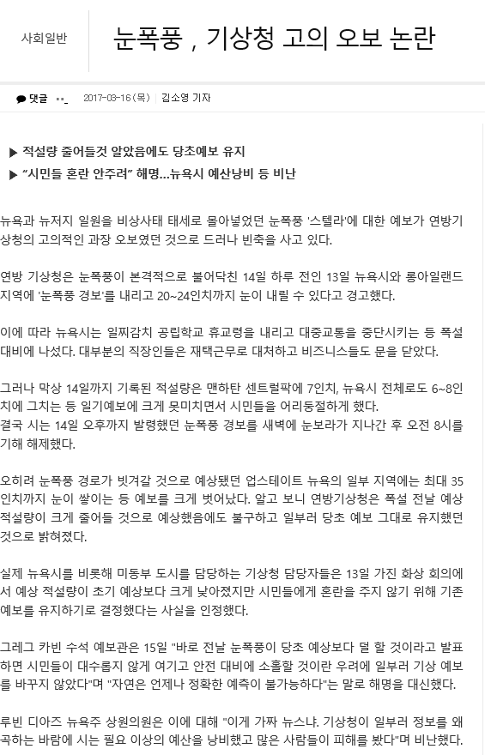
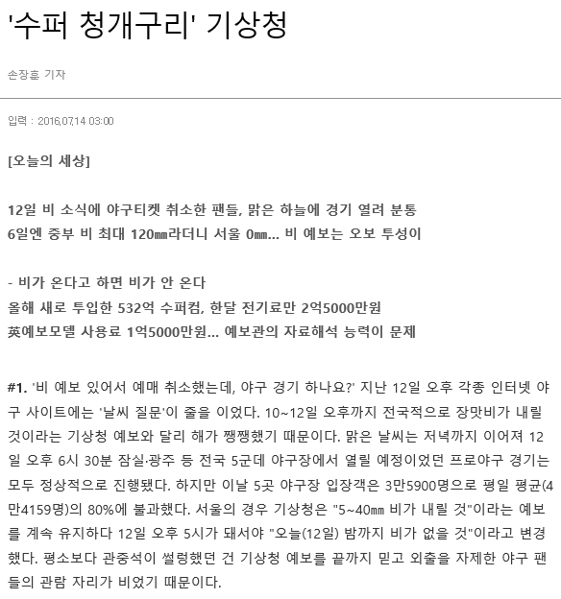
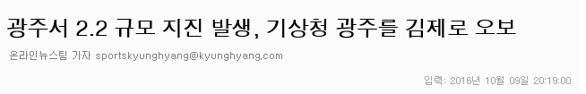
소프트웨어 설계
1-1. 시장조사
Contents
개 요
1. 요구추출
1-1 시장조사
1-2 설문조사
1-3 제한요소
1-4 벤치마킹
1-5 멘토자문
1-6 SWOT
2. 기능적 분석
2-1 DFD 구조도
2-2 소단위 명세서
2-3 데이터베이스관계도
기상청이 오보를 냄으로써 많은 재산 피해를 입힘.
잘못된 보도를 바로 잡진 않고 계속해서 초기예보를 유지하여 시민들에게 불편을 끼침.
출처 :
(http://www.chosun.com)
(http://www.koreatimes.com)
(http://sports.khan.co.kr)

Slide 21
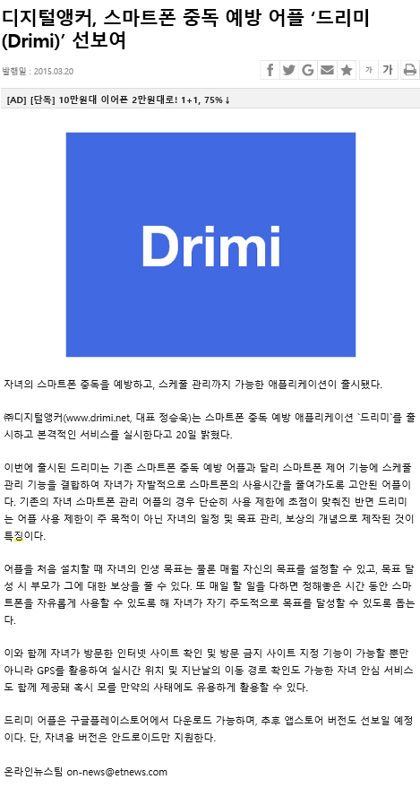
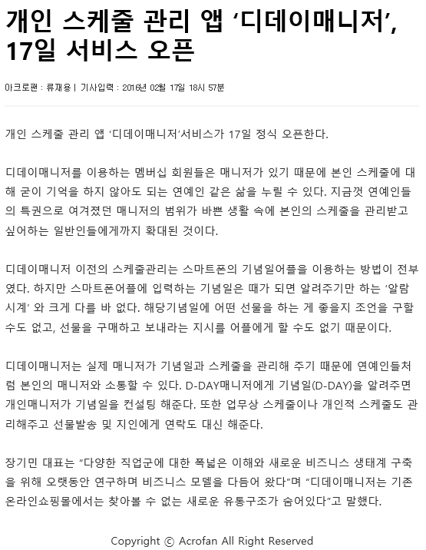
소프트웨어 설계
1-1. 시장조사
Contents
개 요
1. 요구추출
1-1 시장조사
1-2 설문조사
1-3 제한요소
1-4 벤치마킹
1-5 멘토자문
1-6 SWOT
2. 기능적 분석
2-1 DFD 구조도
2-2 소단위 명세서
2-3 데이터베이스관계도
일정을 관리할 수 있게 되어
시간을 효율적으로 관리.
바쁜 현대인들과 어린 자녀들에게
도움을 줄 수 있음.
(https://www.acrofan.com/ko-kr)

Slide 22

소프트웨어 설계
1-2. 설문조사
Contents
설문 조사 항목
개 요
1. 요구추출
1-1 시장조사
1-2 설문조사
1-3 제한요소
1-4 벤치마킹
1-5 멘토자문
1-6 SWOT
2. 기능적 분석
2-1 DFD 구조도
2-2 소단위 명세서
2-3 데이터베이스관계도
본인의 직업은?
비서의 필요성에 대한 생각은?
가장 많이 사용하는 어플은?
어플 사용할때 불편한 점은?
나만의 비서 어플을 사용하겠는가?
조사
내용
구글 폼를 이용하여 4월 10일부터 13일까지 진행하여
총 50명의 사용자들이 조사에 응답하였습니다.

Slide 23
소프트웨어 설계
1-2. 설문조사
Contents
개 요
1. 요구추출
1-1 시장조사
1-2 설문조사
1-3 제한요소
1-4 벤치마킹
1-5 멘토자문
1-6 SWOT
2. 기능적 분석
2-1 DFD 구조도
2-2 소단위 명세서
2-3 데이터베이스관계도
주요 대상을 대학생으로 설정할 것이다.

Slide 24
소프트웨어 설계
1-2. 설문조사
Contents
개 요
1. 요구추출
1-1 시장조사
1-2 설문조사
1-3 제한요소
1-4 벤치마킹
1-5 멘토자문
1-6 SWOT
2. 기능적 분석
2-1 DFD 구조도
2-2 소단위 명세서
2-3 데이터베이스관계도
주요 대상을 여성으로 잡을 것이다.

Slide 25
소프트웨어 설계
1-2. 설문조사
Contents
개 요
1. 요구추출
1-1 시장조사
1-2 설문조사
1-3 제한요소
1-4 벤치마킹
1-5 멘토자문
1-6 SWOT
2. 기능적 분석
2-1 DFD 구조도
2-2 소단위 명세서
2-3 데이터베이스관계도
5%3명
20 % 10명
20 % 10명
날씨,일정관리=알림,달력,가계부 순으로 주 사용처가 나왔다.

Slide 26
소프트웨어 설계
1-2. 설문조사
Contents
개 요
1. 요구추출
1-1 시장조사
1-2 설문조사
1-3 제한요소
1-4 벤치마킹
1-5 멘토자문
1-6 SWOT
2. 기능적 분석
2-1 DFD 구조도
2-2 소단위 명세서
2-3 데이터베이스관계도
10 %
5명
20 % 10명
40 % 20명
30 % 15명
나만이 필요한 기능들을 한눈에 모아둔 어플이 없다는 점이
불편하다는 답변이 가장 높았다.

Slide 27
소프트웨어 설계
1-2. 설문조사
Contents
개 요
1. 요구추출
1-1 시장조사
1-2 설문조사
1-3 제한요소
1-4 벤치마킹
1-5 멘토자문
1-6 SWOT
2. 기능적 분석
2-1 DFD 구조도
2-2 소단위 명세서
2-3 데이터베이스관계도
40 % 20명
60 % 30명
대다수가 사용여부에 긍정적인 답변이 나왔다.
27

Slide 28
소프트웨어 설계
1-3. 제한요소
Contents
주체측면 | 경제 | -비서를 고용하는 것보다 저렴 -자신의 소비 정도를 알려줘 효율적인 소비 가능
 | 사회 | 효율적인 시간관리로 생활 가능
외부측면 | 윤리 | 날씨, 네비게이션, 옷차림 등 꾸준한 관리 필요
 | 미학 | 깔끔한 디자인으로 쉽게 사용 가능
 | 안전 | 사용자의 정보가 보장
소프트웨어 측면 | 생산성 및 내구성 | 많은 APP들을 비교 분석하여 사용자들에게 맞는 컨텐츠 형성
 | 산업표준 | 현재 많은 사람들이 사용하는 안드로이드 플랫폼을 기준으로 개발
 | 환경 | 안드로이드 뿐만 아니라 IOS 운영체제에서도 호환이 가능
개 요
1. 요구추출
1-1 시장조사
1-2 설문조사
1-3 제한요소
1-4 벤치마킹
1-5 멘토자문
1-6 SWOT
2. 기능적 분석
2-1 DFD 구조도
2-2 소단위 명세서
2-3 데이터베이스관계도

Slide 29



소프트웨어 설계
1-4. 벤치마킹
Contents
개 요
1. 요구추출
1-1 시장조사
1-2 설문조사
1-3 제한요소
1-4 벤치마킹
1-5 멘토자문
1-6 SWOT
2. 기능적 분석
2-1 DFD 구조도
2-2 소단위 명세서
2-3 데이터베이스관계도
서비서 PRO
개인 비서
자비스

Slide 30
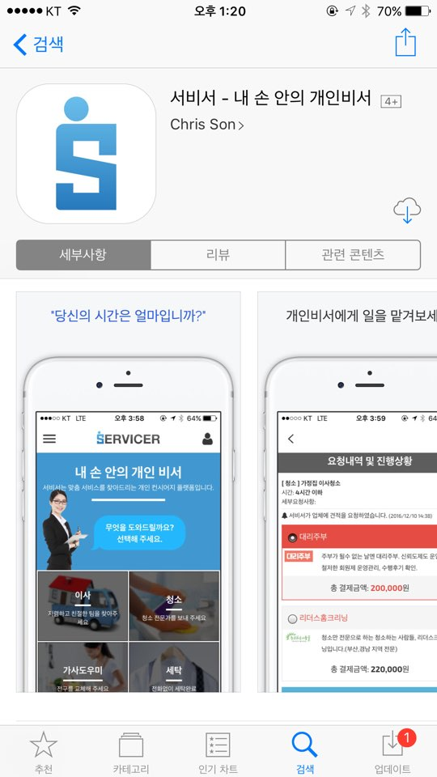
소프트웨어 설계
1-4. 벤치마킹
Contents
서비서 PRO
개 요
1. 요구추출
1-1 시장조사
1-2 설문조사
1-3 제한요소
1-4 벤치마킹
1-5 멘토자문
1-6 SWOT
2. 기능적 분석
2-1 DFD 구조도
2-2 소단위 명세서
2-3 데이터베이스관계도
장점
1. 다양한 컨텐츠들을 실시간으로 이용.
2. 전문가의 상담,조언이 가능.
단점
1. 다양한 전문가들이 필요한 만큼 많은
인력과 시간이 필요.
2. 다양한 서비스에 비해 세세한
서비스가 부족.

Slide 31
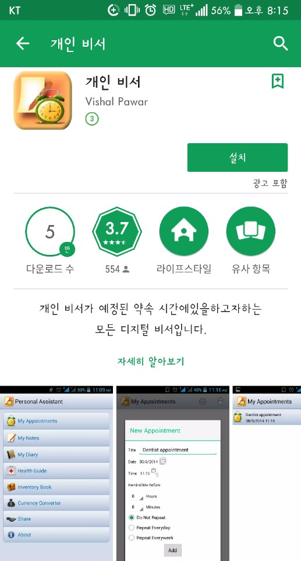
소프트웨어 설계
1-4. 벤치마킹
Contents
개인 비서
개 요
1. 요구추출
1-1 시장조사
1-2 설문조사
1-3 제한요소
1-4 벤치마킹
1-5 멘토자문
1-6 SWOT
2. 기능적 분석
2-1 DFD 구조도
2-2 소단위 명세서
2-3 데이터베이스관계도
장점
1. 공유 가능.
2. 건강,약을 챙겨주는 서비스.
단점
1. 다른 제품과 비교되는 서비스가 없음.
2. UI구성이 너무 단순해서 쉽게 지루함.

Slide 32
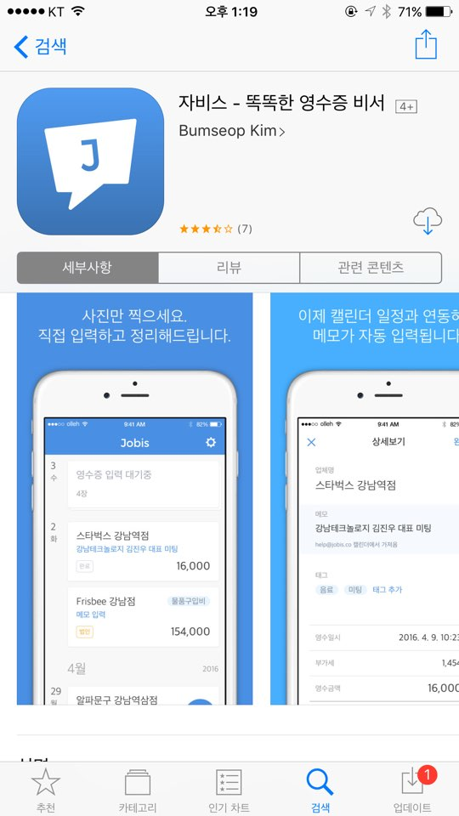
소프트웨어 설계
1-4. 벤치마킹
Contents
자비스
-똑똑한 영수증 비서
개 요
1. 요구추출
1-1 시장조사
1-2 설문조사
1-3 제한요소
1-4 벤치마킹
1-5 멘토자문
1-6 SWOT
2. 기능적 분석
2-1 DFD 구조도
2-2 소단위 명세서
2-3 데이터베이스관계도
장점
1. 영수증을 사진을 찍어 입력하면 자동 등록.
2. 서비스 사용이 편리.
단점
1. 영수증보관,사진을 찍어야 하는 서비스.
2. 지출이 많은 부분 등 다른 서비스 기능이 없음.

Slide 33
소프트웨어 설계
1-4. 벤치마킹
Contents
개 요
1. 요구추출
1-1 시장조사
1-2 설문조사
1-3 제한요소
1-4 벤치마킹
1-5 멘토자문
1-6 SWOT
2. 기능적 분석
2-1 DFD 구조도
2-2 소단위 명세서
2-3 데이터베이스관계도
벤치마킹결과 [ Facebook&Twitter&Instagram]
1. 한 눈에 들어오고 조작하기 쉬운 어플 제작
2. 다양한 컨텐츠들을 이용 할 수 있는 서비스 제작.

Slide 34
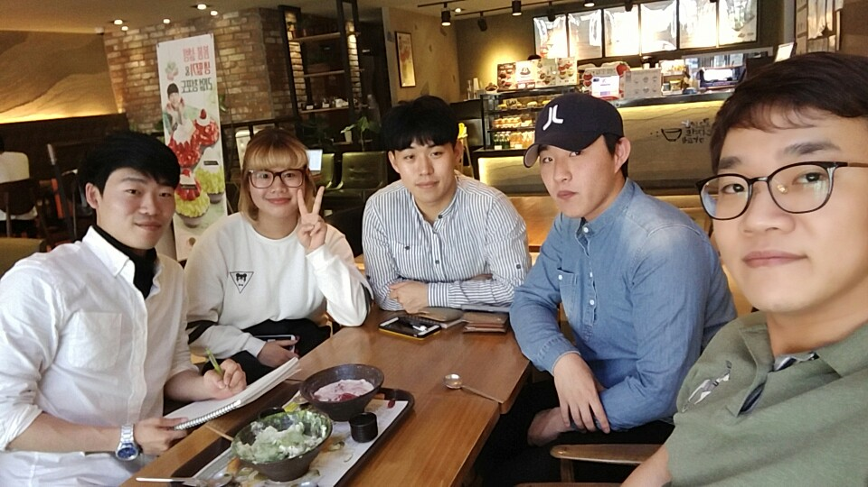
소프트웨어 설계
1-5. 멘토자문
Contents
개 요
1. 요구추출
1-1 시장조사
1-2 설문조사
1-3 제한요소
1-4 벤치마킹
1-5 멘토자문
1-6 SWOT
2. 기능적 분석
2-1 DFD 구조도
2-2 소단위 명세서
2-3 데이터베이스관계도
2017_4_8
수익구조- 테마 판매(가정주부, 학생, 직장인)
서로 스케줄을 공유할 수 있는 기능 추가
팀원을 등록 가능하도록 구현

Slide 35
소프트웨어 설계
1-6. SWOT 분석
Contents
하나의 어플리케이션으로 여러 기능을 사용할 수 있다.
스케줄 공유, 팀원 등록으로 팀원들과의
조정 효율적.
기능이 많아 시간이 오래 걸림.
2. 비서의 업무를 전부 맡을 수 없음.
개 요
1. 요구추출
1-1 시장조사
1-2 설문조사
1-3 제한요소
1-4 벤치마킹
1-5 멘토자문
1-6 SWOT
2. 기능적 분석
2-1 DFD 구조도
2-2 소단위 명세서
2-3 데이터베이스관계도
S
W
Strengths
Weaknesses
기획의 강점
기획의 약점
O
T
Opportunities
Threats
외부의
기회 요인
외부의
위협 요인
1. 개인비서에 대한 관심이 높아짐.
현재 나와있는 app은 기능이 많이 부족.
1. 대기업의 진출을 가능성이 높음.
2. 개인비서 app이 점점 늘어나고 있음.

Slide 36
소프트웨어 설계
1-6. SWOT 분석
Contents
개 요
1. 팀원 등록 스케줄 공유 기능을 중점적으로 개발
S
O
1. 요구추출
1-1 시장조사
1-2 설문조사
1-3 제한요소
1-4 벤치마킹
1-5 멘토자문
1-6 SWOT
2. 기능적 분석
2-1 DFD 구조도
2-2 소단위 명세서
2-3 데이터베이스관계도
3. 이 개인비서 app에 새로운 기능을 추가해 다른 app과 차별화 시킨다.
S
T
4. UI를 간단하게 구현하고 사용자의 업무,
생활에 도움을 줄 수 있도록 새로운 기능을 추가한다.
W
O
W
T
2. 배우기 쉽게 UI를 간단하게 구성한다.

Slide 37
소프트웨어 설계
2-1. DFD 구조도
1.0 로그인하위도(Level 1)
Contents
개 요
사용자
1. 요구추출
1-1 시장조사
1-2 설문조사
1-3 제한요소
1-4 벤치마킹
1-5 멘토자문
1-6 SWOT
2. 기능적 분석
2-1 DFD 구조도
2-2 소단위 명세서
2-3 데이터베이스관계도
로그인 제공
로그인
데이터 입력
1.0
로그인
로그인처리
ID, PW입력
서버
쿼리 값
회원 정보
회원
정보DB

Slide 38
소프트웨어 설계
2-2. 소단위 명세서
소단위명세서
자료사전
프로세스 번호 : 1.0
프로세스 이름 : 로그인
처리내용 :
1. 사용자가 버튼을 눌러 실행
2. 회원가입이 완료된 회원인 경우에는 메인 화면으로 이동
ID = {영문_ 알파벳 | 십진수}
PW = {영문_ 알파벳 | 십진수}
회원 정보 = 이메일
8
4
12
4

Slide 39
소프트웨어 설계
2-1. DFD 구조도
Contents
개 요
1. 요구추출
1-1 시장조사
1-2 설문조사
1-3 제한요소
1-4 벤치마킹
2. 기능적 분석
2-1 DFD 구조도
2-2 소단위 명세서
2-3 데이터베이스관계도
날씨파싱
요청
날씨정보
요청
사용자
2.0
날씨
서버
날씨파싱
날씨 정보 제공
2.1
의상추천
의상 목록 요청
날씨정보를 바탕으로 의상 추천
DB
의상 목록

Slide 40
소프트웨어 설계
2-2. 소단위 명세서
소단위명세서
자료사전
프로세스 번호 : 2.0
프로세스 이름 : 날씨
처리내용 :
1. 사용자가 버튼을 눌러 실행
2. 날씨 정보를 xml 형태로 제공받아 파싱
프로세스 번호 : 2.1
프로세스 이름 : 의상추천
처리내용 :
1. 2.0 날씨 프로세스에서 날씨 정보를 제공받음
2. 제공받은 날씨정보로 DB에 있는 의상정보를 사용자에게 보여줌
파싱 : 가공되지 않은 데이터에서 원하는 특정한 문자열을 빼내는 작업.
- 좀 더 말하자면 특정 문법에 맞는지 확인하는 작업.

Slide 41
소프트웨어 설계
2-1. DFD 구조도
Contents
3.1 일정등록
날짜 정보 등록
개 요
날짜 정보
보여줌
1. 요구추출
1-1 시장조사
1-2 설문조사
1-3 제한요소
1-4 벤치마킹
2. 기능적 분석
2-1 DFD 구조도
2-2 소단위 명세서
2-3 데이터베이스관계도
팀원 정보
3.2 팀원등록
Id 정보 요청
Id 정보 제공
날짜 정보 보여줌
DB
사용자
날짜 정보 등록
3.3 D-Day
계산한 날짜 정보
업무 정보 보여줌
업무 공지 정보 제공
3.4 업무공지
업무 공지 정보 요청
업무 진행상황 정보 제공
3.5 업무진행상황
코드 정보 제공
GIT
코드 정보 저장

Slide 42
소프트웨어 설계
2.2 일정등록
2-2. 소단위 명세서
소단위명세서
자료사전
프로세스 번호 : 3.1
프로세스 이름 : 일정등록
처리내용 :
1. 사용자가 버튼을 눌러 실행
2. 원하는 날짜에 일정 내용을 적고 등록
3. 데이터 베이스에 내용과 날짜 저장

Slide 43
소프트웨어 설계
2-2. 소단위 명세서
소단위명세서
자료사전
프로세스 번호 : 3.2
프로세스 이름 : 팀원등록
처리내용 :
회원 DB에 저장되어 있는 회원을 검색
2. 회원에게 초대장이 발송
3. 초대장을 받은 회원이 수락하면 일정 공유

Slide 44
소프트웨어 설계
2-2. 소단위 명세서
소단위명세서
자료사전
프로세스 번호 : 3.3
프로세스 이름 : D-Day
처리내용 :
일정 등록 시에 사용가능
2. 중요 프로젝트 카운트 가능
3. 모든 팀원이 볼 수 있음

Slide 45
소프트웨어 설계
2-2. 소단위 명세서
소단위명세서
자료사전
프로세스 번호 : 3.4
프로세스 이름 : 업무 공지
처리내용 :
1. 중요한 업무 내용에 대한 내용을 상세하게 기입 가능
2. 모든 회원이 열람 가능

Slide 46
소프트웨어 설계
2-2. 소단위 명세서
소단위명세서
자료사전
프로세스 번호 : 3.5
프로세스 이름 : 업무 진행 상황
처리내용 :
깃허브(Git Hub)와 연동
2. 일정에 맞춰서 코딩가능
3. 모든 팀원 공유

Slide 47
소프트웨어 설계
2-1. DFD 구조도
Contents
4.1 카드등록
정보제공
개 요
카드사
1. 요구추출
1-1 시장조사
1-2 설문조사
1-3 제한요소
1-4 벤치마킹
2. 기능적 분석
2-1 DFD 구조도
2-2 소단위 명세서
2-3 자료사전
2-4 데이터베이스관계도
정보요청
청구서
지불내역
항목 정보 요청
등록된 카드
지출 명세서
사용자
DB
4.2 카드내역
카드정보 요청
항목정보 제공
지출정보 금액 정보
총 지출 금액정보
4.3 카드 내역

Slide 48
소프트웨어 설계
2-2. 소단위 명세서
소단위명세서
자료사전
프로세스 번호 : 4.1
프로세스 이름 : 카드 등록
처리내용 :
여러 카드 등록 가능
2. 등록된 카드 정보를 열람 가능

Slide 49
소프트웨어 설계
2-2. 소단위 명세서
소단위명세서
자료사전
프로세스 번호 : 4.2
프로세스 이름 : 카드 내역
처리내용 :
등록된 카드 지출내역을 실시간으로 열람 가능
2. 지출을 목록으로 볼 수 있음

Slide 50
소프트웨어 설계
2-2. 소단위 명세서
소단위명세서
자료사전
프로세스 번호 : 4.3
프로세스 이름 : 절약알림
처리내용 :
일정 금액을 넘어가면 경고
2. 가장 많은 지출 부분을 알려줌

Slide 51
소프트웨어 설계
2-1. DFD 구조도
Contents
개 요
1. 요구추출
1-1 시장조사
1-2 설문조사
1-3 제한요소
1-4 벤치마킹
2. 기능적 분석
2-1 DFD 구조도
2-2 소단위 명세서
2-3 자료사전
2-4 데이터베이스관계도
DB
북마크 URL 저장
url 저장요청
사용자
5.1 북마크
북마크 URL 정보 불러옴
정보요청
정보 제공
5.2 뉴스

Slide 52
소프트웨어 설계
2-2. 소단위 명세서
소단위명세서
자료사전
프로세스 번호 : 5.1
프로세스 이름 : 북마크
처리내용 :
관심 있는 뉴스 표시
2. 북마크 표시된 뉴스 URL을 DB에 저장한다.

Slide 53
소프트웨어 설계
2-2. 소단위 명세서
소단위명세서
자료사전
프로세스 번호 : 5.2
프로세스 이름 : 뉴스
처리내용 :
네이버 뉴스에서 제공하는 api 사용
2. Xml parser를 이용해 파싱

Slide 54
소프트웨어 설계
Ⅲ
설계

Slide 55
소프트웨어 설계
1-1. 시스템 구조도
Contents
사용자
개 요
1. 설계
1-1 시스템 구조도
1-2 플로우차트
1-3 DB 설계
1-4 UI 설계
입력 데이터
입력 데이터
어플리케이션
구동
요청 데이터
응답 데이터
DB
쿼리 값
서버
데이터

Slide 56
소프트웨어 설계
1-1. 시스템 구조도
Contents
기능
개 요
정보
요청
정보
제공
1. 설계
1-1 시스템 구조도
1-2 플로우차트
1-3 DB 설계
1-4 UI 설계
1.0
로그인
정보
요청
2.0
날씨
정보
제공
앱
정보
제공
정보
요청
데이터 요청
사용자
응답
정보
요청
3.0
스케줄러
정보
제공
서버
DB
사용
데이터 제공
정보
요청
4.0
카드사용
정보
제공
정보
요청
5.0
뉴스
정보
제공

Slide 57
시작
1-2. 플로우차트
소프트웨어 설계
splash
1.로그인
LOG 및 업데이트,네트워크 체크
안드로이드 기기 자체 뒤로가기를 한번누르면 경고창
두번누르면 종료
정보 preloading
앱 첫 동작
로그인화면
회원가입
약관을 재대로 안지키고 가입을 눌렀을때
취소를 눌렀을떄(경고창 후 종료 확인 누르면 종료 취소 누르면 약관폼)
약관폼
로그인폼
취소
ID/PW찾기
No(로그인 실패)
종료
유효성 맞나?
경고창
ID/PW check
no
약관 유효성
yes
광고(선택)
개인정보수집동의(필수)
IMEI(필수)
N
경고창
이메일 검색
유효성 맞나?
Y
회원정보 입력
경고창
yes(로그인 성공)
DB에서
정보 송신
로그인화면
유효성 정보 체크
로그인 처리
데이터 유효성 체크
no
아이디 중복 체크
비밀번호 규칙 체크
비밀번호 재확인 체크
이메일 유효성 체크
이메일 인증 체크
yes
메인화면
회원가입
성공 및
자동 로그인
39

Slide 58
소프트웨어 설계
1-2. 플로우차트
2.날씨
날씨
Contents
개 요
지역 등록?
1. 설계
1-1 시스템 구조도
1-2 플로우차트
1-3 DB 설계
1-4 UI 설계
날씨_표시
성별, 나이대 정보 불러옴
의상선택
상의
하의
신발
악세사리
yes
미리보기

Slide 59
소프트웨어 설계
1-2. 플로우차트
Contents
2.날씨
스케줄
NO
개 요
1. 설계
1-1 시스템 구조도
1-2 플로우차트
1-3 DB 설계
1-4 UI 설계
팀원 등록?
일정등록
D-Day 계산
직급이 팀장 이상인가?
no
yes
업무공지
진행상황

Slide 60
소프트웨어 설계
1-2. 플로우차트
3.카드
카드
Contents
개 요
카드 등록?
1. 설계
1-1 시스템 구조도
1-2 플로우차트
1-3 DB 설계
1-4 UI 설계
카드사용
사용금액
사용위치
절약알림
가장많이사용한장소
가계부 등록

Slide 61
소프트웨어 설계
1-2. DB 설계
Contents
로그인
개 요
번호 | 필드명 | 타입 | 추가사항 | 설명
1 | user_serial_num | int(11) | P.K | 사용자 일련번호
2 | user_backup_serial_num | int(12) | F.K | 사용자 백업 일련번호
3 | id | varchar(20) | not null | 아이디
4 | pw | varchar(20) | not null | 비밀번호
5 | email | varchar(40) | not null | 이메일
6 | joindate | date | not null | 가입날짜, 앱 구입날짜 (사용자 레코드 생성시간)
7 | State | int(1) | not null | 현 상황 (1)정상 (2)휴먼 (3)정지
8 | clause | int(1) | not null | 광고성 메일 동의 여부
9 | imei | varchar(20) | not null | 국제모바일기기 식별코드
10 | phone_num | int(12) | not null | 사용자 전화번호
1. 설계
1-1 시스템 구조도
1-2 플로우차트
1-3 DB 설계
1-4 UI 설계

Slide 62
소프트웨어 설계
1-2. DB 설계
Contents
사용자 백업(UserBackup)
개 요
번호 | 필드명 | 타입 | 추가사항 | 설명 | ex
1 | user_backup_serial_num | int(12) | P.K | 사용자 백업 일련번호 | 123523751251
2 | user_serial_num | int(11) | F.K | 사용자 일련번호 | 12352375125
3 | pw | varchar(20) | null | 변경된 비밀번호 | shfdlrhddjs123@!
4 | email | varchar(40) | null | 변경된 이메일 | superpowertrack @andongstudent.co.kr
5 | joindate | date | null | 변경날짜 (사용자 레코드 생성시간) | 2017.01.11 13:21
6 | state | int(1) | null | 변경전 상황 | (1)정상 (2)휴먼 (3)정지
7 | clause | int(1) | null | 광고성 메일 동의 여부 | Yes no
8 | imei | varchar(20) | null | 국제모바일기기 식별코드 | 514795320256478
9 | phone_num | int(12) | null | 사용자 전화번호 | 010-9957-0346
1. 설계
1-1 시스템 구조도
1-2 플로우차트
1-3 DB 설계
1-4 UI 설계

Slide 63
소프트웨어 설계
1-2. DB 설계
Contents
날씨(의상)
개 요
번호 | 필드명 | 타입 | 추가사항 | 설명 | ex
1 | texture | varchar(80) | Null | 재질 이미지경로 | 123523751251
2 | pattern | varchar(80) | Null | 무늬 이미지경로 | 12352375125
3 | collar | varchar(80) | Null | 칼라 이미지경로 | shfdlrhddjs123@!
4 | cuffs | varchar(80) | Null | 커프스 이미지경로 | superpowertrack @andongstudent.co.kr
5 | Coat | varchar(80) | null | 코트 이미지경로 | 2017.01.11 13:21
6 | shirt | varchar(80) | null | 셔츠 이미지경로 | (1)정상 (2)휴먼 (3)정지
7 | cardigan | varchar(80) | null | 가디건 이미지경로 | Yes no
8 | jacket | varchar(80) | null | 재킷 이미지경로 | 514795320256478
9 | T_shirt | varchar(80) | null | 티셔츠 이미지경로 | 010-9957-0346
1. 설계
1-1 시스템 구조도
1-2 플로우차트
1-3 DB 설계
1-4 UI 설계

Slide 64
소프트웨어 설계
1-2. DB 설계
Contents
개 요
일정공유
1. 설계
1-1 시스템 구조도
1-2 플로우차트
1-3 DB 설계
1-4 UI 설계
번호 | 필드명 | 타입 | 추가사항 | 설명 | ex
1 | Holiday | date | null | 공휴일 | 2012/12/12
2 | team_member_id | varchar(20) | F.K | 팀원 아이디 | Jilee317
3 | team_member_position | varchar(10) | null | 팀원 직책 | 과장,차장,팀장
4 | team_member_name | varchar(10) | null | 팀원 이름 | 김길동
5 | Schedule_regis | date | null | 일정등록 | 2017.01.11 13:21
6 | D-day | date | null | D-day

Slide 65
소프트웨어 설계
1-2. DB 설계
카드사용
Contents
번호 | 필드명 | 타입 | 추가사항 | 설명 | ex
1 | Card_location | varchar(20) | null | 카드사용장소 | 용상동_스타벅스
2 | Card_use_time | date | F.K | 카드사용시간 | 2017_5_14
3 | Card_money | Int(10) | null | 카드사용액수 | 1000000
4 | Card_total_money | int(15) | null | 총 카드사용액수 | 1000001500
5 | card_total_location | Varchar(20) | null | 가장 많이 카드를 사용한 장소 | 안동대학교_CU
개 요
1. 설계
1-1 시스템 구조도
1-2 플로우차트
1-3 DB 설계
1-4 UI 설계

Slide 66
소프트웨어 설계
1-2. DB 설계
뉴스
Contents
번호 | 필드명 | 타입 | 추가사항 | 설명 | ex
1 | Bookmark_url | varchar(20) | null | 즐겨찾기 주소 | www.naver.com
2 | Bookmark_time | date | F.K | 즐겨찾기 시간 | 2017_5_14
3 | Last_page | varchar(20) | null | 마지막으로 접속한 페이지 | www.google.com
4 | comment | varchar(20) | null | 댓글 | 1000001500
개 요
1. 설계
1-1 시스템 구조도
1-2 플로우차트
1-3 DB 설계
1-4 UI 설계
번호 | 필드명 | 타입 | 추가사항 | 설명
1 | Usercom | char(40) | Not null, primary key | 댓글 내용
2 | Did | char(20) | Not null | 회원 번호
Comment
번호 | 필드명 | 타입 | 추가사항 | 설명
1 | Lcou | Integer | Not null, primary key | 평판 통계
2 | Sum | char(20) | Not null | 평판 합계
Like

Slide 67
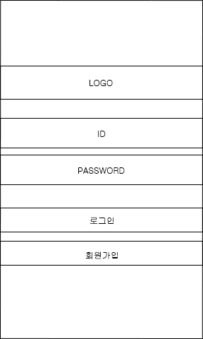
소프트웨어 설계
1-2. UI 설계
Contents
UI설계서, Story Board |  |  |  | Number | 01
Project | 소프트웨어 설계 | 작성자 | 허성근, 김수미 | 날짜 | 2017.04.22
UI Name | Login page |  |  | 기능
 |  |  |  | ID 입력 창 PASSWORD 입력 창 로그인 완료 시-> 메인화면 회원가입 버튼 ->page number 2
개 요
1. 설계
1-1 시스템 구조도
1-2 플로우차트
1-3 DB 설계
1-4 UI 설계

Slide 68
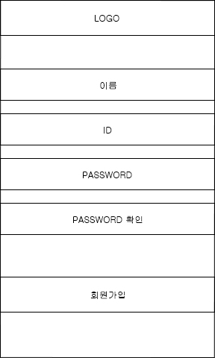
소프트웨어 설계
1-2. UI 설계
Contents
UI설계서, Story Board |  |  |  | Number | 02
Project | 소프트웨어 설계 | 작성자 | 허성근, 김수미 | 날짜 | 2017.04.22
UI Name | Sign Up page |  |  | 기능
 |  |  |  | 이름 입력 창 ID 입력 창 PASSWORD 입력 창 PASSWORD 확인 창 회원가입 -> Main화면 이동
개 요
1. 설계
1-1 시스템 구조도
1-2 플로우차트
1-3 DB 설계
1-4 UI 설계

Slide 69
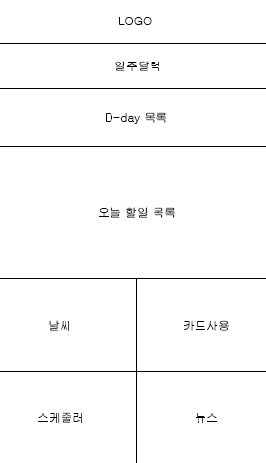
소프트웨어 설계
1-2. UI 설계
Contents
UI설계서, Story Board |  |  |  | Number | 03
Project | 소프트웨어 설계 | 작성자 | 허성근, 김수미 | 날짜 | 2017.04.22
UI Name | Main page |  |  | 기능
 |  |  |  | 일주일 달력 가로로 배열 D-day 목록 당일 할 일 목록 대표기능 바로 가기 버튼 날씨 버튼 클릭 시 - > page 04로 이동 카드사용 버튼 -> page 06 스케줄러 버튼 -> page 07 뉴스 버튼 - > page 08
개 요
1. 설계
1-1 시스템 구조도
1-2 플로우차트
1-3 DB 설계
1-4 UI 설계

Slide 70
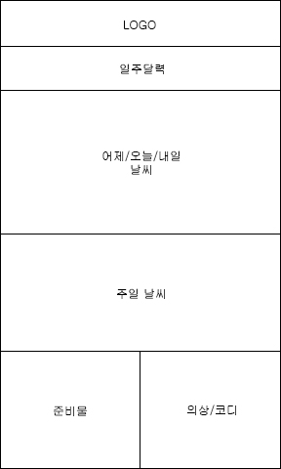
소프트웨어 설계
1-2. UI 설계
Contents
UI설계서, Story Board |  |  |  | Number | 04
Project | 소프트웨어 설계 | 작성자 | 허성근, 김수미 | 날짜 | 2017.04.22
UI Name | Weather page |  |  | 기능
 |  |  |  | 일주일 달력 가로표기 어제, 오늘, 내일 날씨 아이콘 표기 일주일 날씨 표기 당일 날씨에 적합한 준비물 아이콘표기 (마스크,우산…) 의상/코디 버튼 누를 시 05번 UI로 이동
개 요
1. 설계
1-1 시스템 구조도
1-2 플로우차트
1-3 DB 설계
1-4 UI 설계

Slide 71
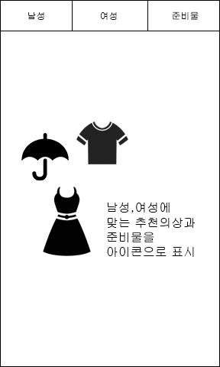
소프트웨어 설계
1-2. UI 설계
Contents
UI설계서, Story Board |  |  |  | Number | 05
Project | 소프트웨어 설계 | 작성자 | 허성근, 김수미 | 날짜 | 2017.04.22
UI Name | Weather page |  |  | 기능
 |  |  |  | 당일 날씨에 적합한 준비물 아이콘표기 (마스크,우산…) 당일 날씨에 적합한 추천 남녀 추천의상 아이콘 표기
개 요
1. 설계
1-1 시스템 구조도
1-2 플로우차트
1-3 DB 설계
1-4 UI 설계
71

Slide 72
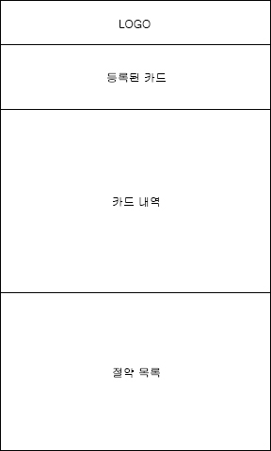
소프트웨어 설계
1-2. UI 설계
Contents
UI설계서, Story Board |  |  |  | Number | 06
Project | 소프트웨어 설계 | 작성자 | 허성근, 김수미 | 날짜 | 2017.04.22
UI Name | Account page |  |  | 기능
 |  |  |  | 등록된 사용자의 카드정보 사용한 카드내역 목록 소비가 가장 큰 절약목록
개 요
1. 설계
1-1 시스템 구조도
1-2 플로우차트
1-3 DB 설계
1-4 UI 설계

Slide 73
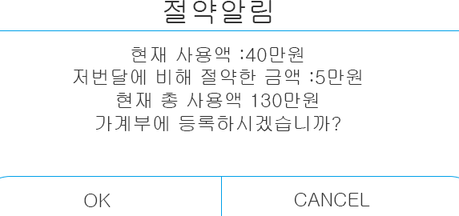
소프트웨어 설계
1-2. UI 설계
Contents
UI설계서, Story Board |  |  |  | Number | 06
Project | 소프트웨어 설계 | 작성자 | 허성근, 김수미 | 날짜 | 2017.04.22
UI Name | Save page |  |  | 기능
 |  |  |  | 일정 금액 이상 사용시 경고 창 띄움 OK 누를 시 사용 금액 가계부에 등록
개 요
1. 설계
1-1 시스템 구조도
1-2 플로우차트
1-3 DB 설계
1-4 UI 설계
73

Slide 74
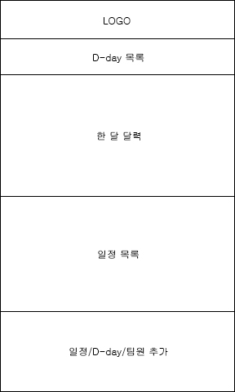
소프트웨어 설계
1-2. UI 설계
Contents
UI설계서, Story Board |  |  |  | Number | 07
Project | 소프트웨어 설계 | 작성자 | 허성근, 김수미 | 날짜 | 2017.04.22
UI Name | Calendar page |  |  | 기능
 |  |  |  | 다가오는 D-day 한 달간 달력 달력에서 선택한 날짜에 해당하는 일정목록 일정/D-day/팀원을 추가할 수 있는 칸
개 요
1. 설계
1-1 시스템 구조도
1-2 플로우차트
1-3 DB 설계
1-4 UI 설계

Slide 75
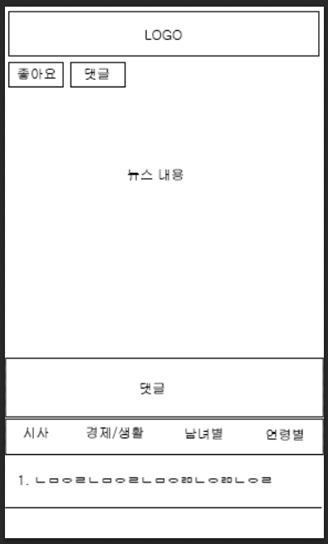
소프트웨어 설계
1-2. UI 설계
Contents
UI설계서, Story Board |  |  |  | Number | 07
Project | 소프트웨어 설계 | 작성자 | 허성근, 김수미 | 날짜 | 2017.04.22
UI Name | NEWS page |  |  | 기능
 |  |  |  | 좋아요 버튼을 누를 시 수 증가 댓글 버튼을 누를 시 창 열림 하단에 뉴스 카테고리 별 분류
개 요
1. 설계
1-1 시스템 구조도
1-2 플로우차트
1-3 DB 설계
1-4 UI 설계
75

Slide 76
소프트웨어 설계
Ⅳ
구현

Slide 77
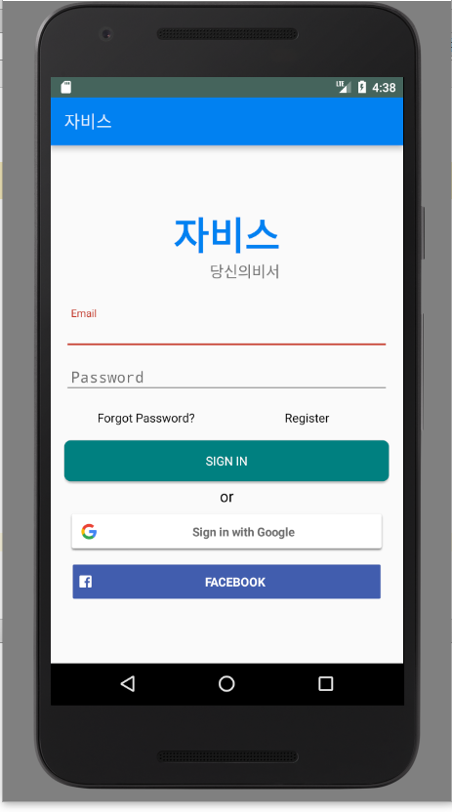
소프트웨어 설계
1-4. UI 구현
Contents
<로그인 화면>
Register -> 회원가입 가능
Forgot Password? - > 비밀번호 찾기
구글 , 페이스북 아이디로 로그인 가능
개 요
1. 설계
1-1 시스템 구조도
1-2 플로우차트
1-3 DB 설계
1-4 UI 설계

Slide 78
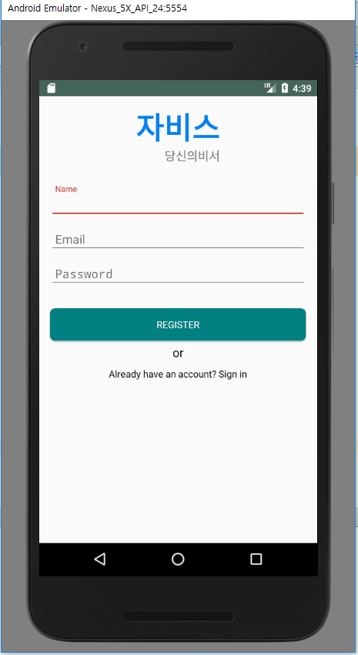
소프트웨어 설계
1-4. UI 구현
Contents
<회원가입 페이지>
회원정보 이름 , 이메일 비밀번호만 입력받음
Register 버튼 누를 시 회원가입 동시에 로그인 화면으로 돌아감
Already have an account? Sign In 버튼 누를 시 로그인 화면으로 돌아감
개 요
1. 설계
1-1 시스템 구조도
1-2 플로우차트
1-3 DB 설계
1-4 UI 설계

Slide 79
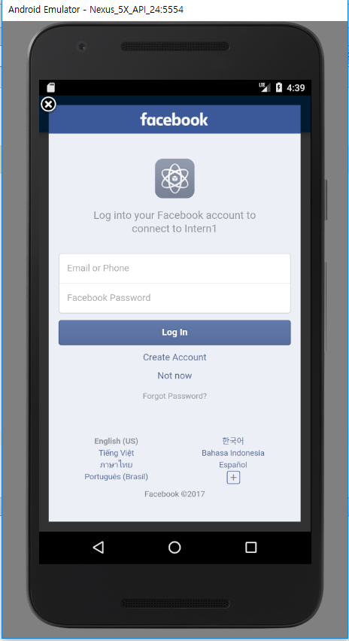
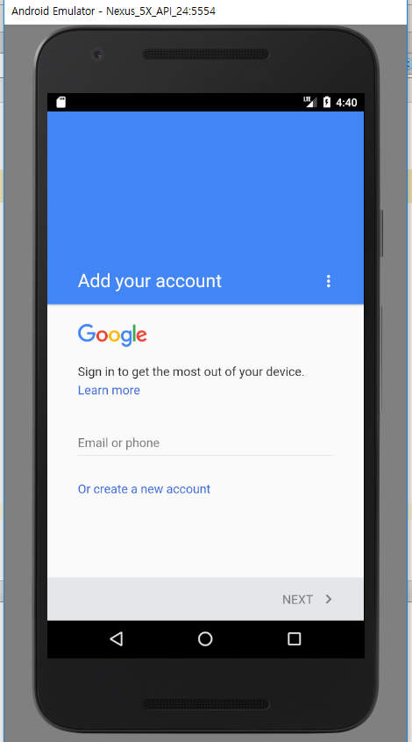
소프트웨어 설계
1-4. UI 구현
Contents
<회원가입 페이지>
페이스북 , 구글 api 를 사용하여 로그인 페이지 구현
페이스북 , 구글 아이디로 로그인 가능
페이스북 , 구글 회원가입 가능
회원 가입 시 다시 로그인 화면으로 이동
개 요
1. 설계
1-1 시스템 구조도
1-2 플로우차트
1-3 DB 설계
1-4 UI 설계

Slide 80
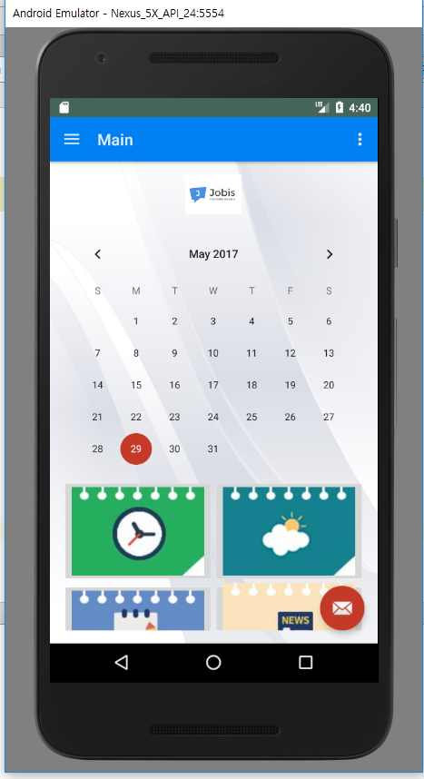
소프트웨어 설계
1-4. UI 구현
Contents
<메인화면>
최 상단에 앱 로고 위치
중앙에 달력 구현
달력 하단에 메인 기능 버튼 구현
좌측에 네비게이터 구현
개 요
1. 설계
1-1 시스템 구조도
1-2 플로우차트
1-3 DB 설계
1-4 UI 설계

Slide 81
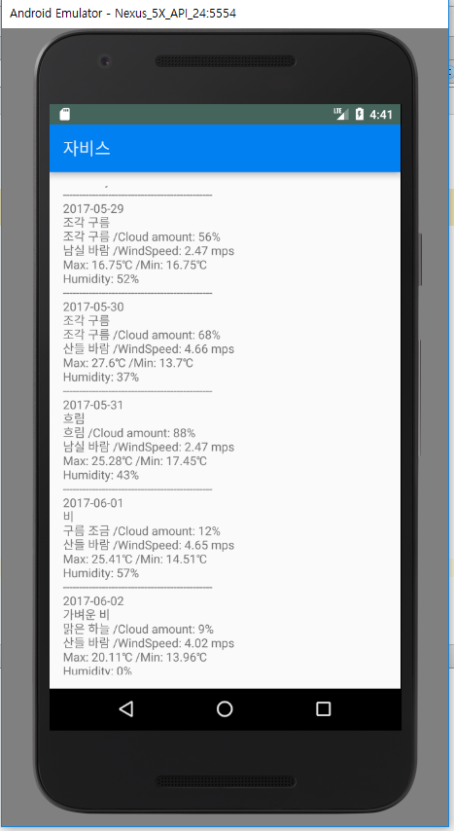
소프트웨어 설계
1-4. UI 구현
<날씨 페이지>
OpenWeather API를 사용하여 구현
안동 위도 ,경도 설정(128.796478, 36.541827)
당일부터 15일 이후 날씨를 보여줌
Contents
개 요
1. 설계
1-1 시스템 구조도
1-2 플로우차트
1-3 DB 설계
1-4 UI 설계

Slide 82
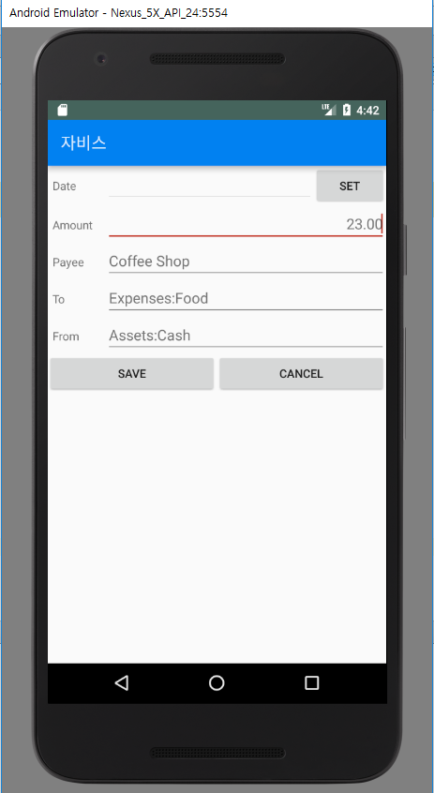
소프트웨어 설계
1-4. UI 구현
Contents
<가계부 페이지>
Date에 날짜 표시
Account 금액 입력 가능
Save 버튼 누르면 저장되며 메인 페이지로 넘어감
Cancel 버튼 누를 시 ‘취소 되었습니다 ‘ 라는 토스트 메시지가 나오며 메인 화면으로 이동
개 요
1. 설계
1-1 시스템 구조도
1-2 플로우차트
1-3 DB 설계
1-4 UI 설계

Slide 83
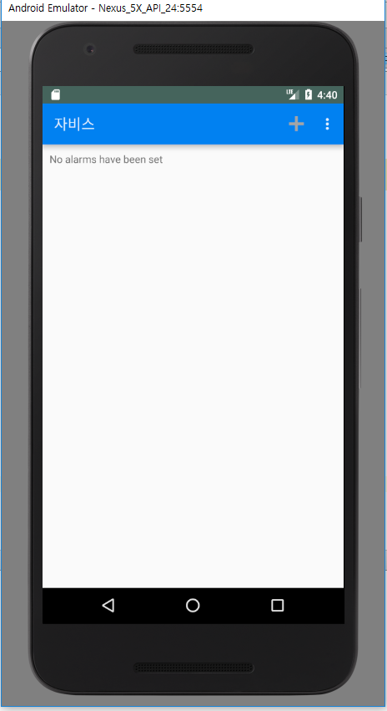
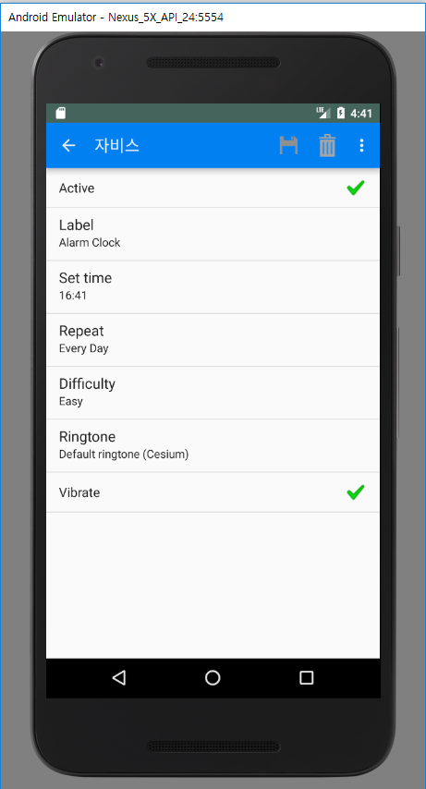
소프트웨어 설계
1-4. UI 구현
Contents
<알람 페이지>
+ 버튼 누를 시 알람 생성 가능
알람 활성화, 비 활성화 가능
시간 요일 설정 가능
알람 소리, 진동 세기 조절 가능
개 요
1. 설계
1-1 시스템 구조도
1-2 플로우차트
1-3 DB 설계
1-4 UI 설계

Slide 84
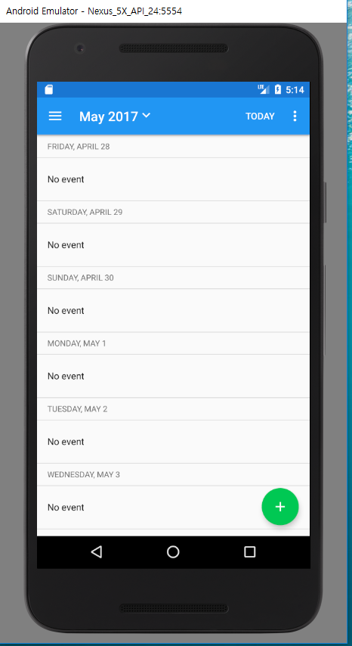
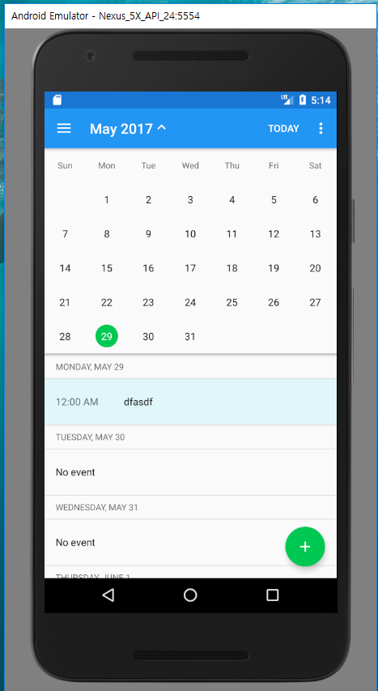
소프트웨어 설계
1-4. UI 구현
Contents
<일정 관리 페이지>
날짜와 일정 세로로 출력됨
상단에 현재 날짜 May 2017 을 누르면 그 달 달력이 나옴
개 요
1. 설계
1-1 시스템 구조도
1-2 플로우차트
1-3 DB 설계
1-4 UI 설계

Slide 85
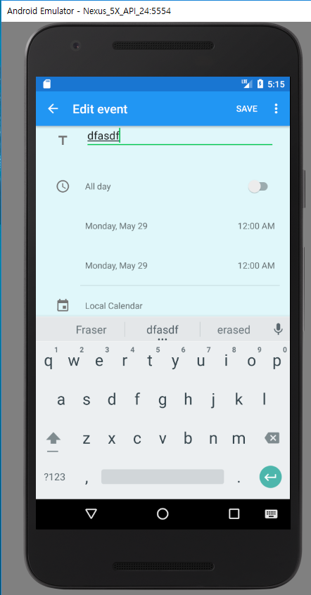
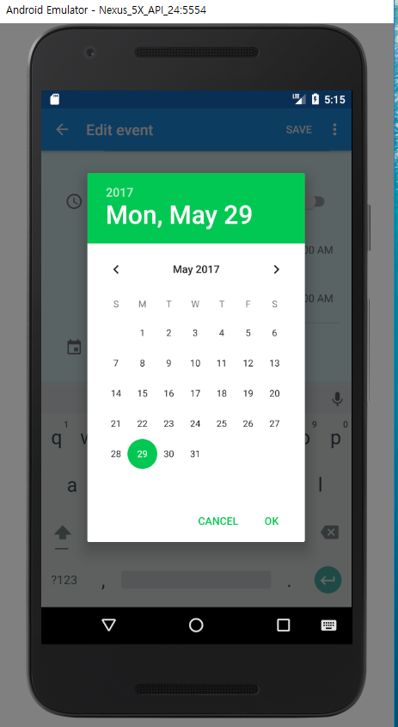
소프트웨어 설계
1-4. UI 구현
Contents
<일정 관리 페이지>
일정 등록 가능
캘린더 관리 가능
일정 알림 가능
개 요
1. 설계
1-1 시스템 구조도
1-2 플로우차트
1-3 DB 설계
1-4 UI 설계

Slide 86
소프트웨어 설계
구현영상
Contents
개 요
영상 - > >
1. 구현영상

Slide 87
소프트웨어 설계
Q & A

Slide 88
소프트웨어 설계
감사합니다

